Slide 1
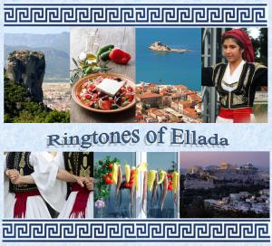
Ελλάδα - είναι καρδία μου
Все о солнечной и приветливой стране с многовековой историей, мифологией и архитектурой.

Slide 2
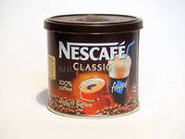
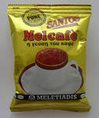
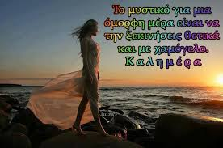
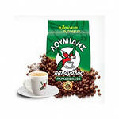
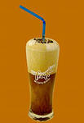
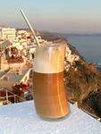
С чего начинается утро в Греции?
Секрет хорошего дня - начать его позитивно и с улыбкой! ДОБРОЕ УТРО! начинается с Καλημέρα!
Обязательно кофе! Μέτριο,γλυκό ή χωρίς ζάχαρη
А потом и весь день конечно φραπέ от нескафе!

Slide 3
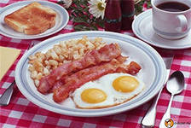
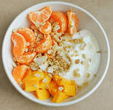
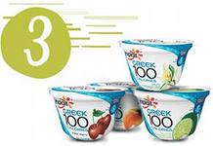
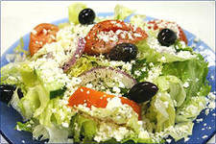
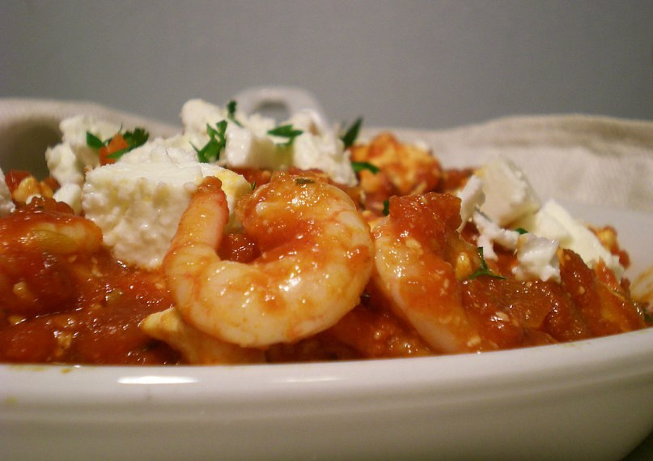
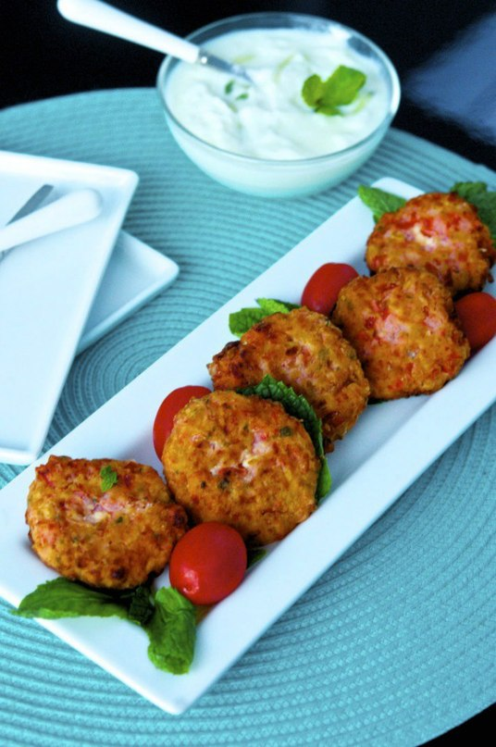
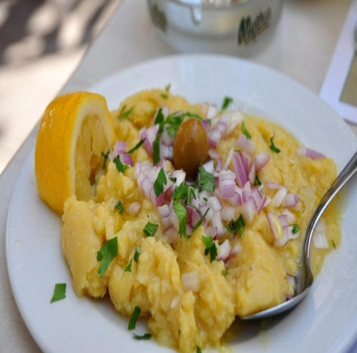
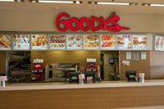
А чем же лакомятся жители Греции
Завтрак
мюсли
Фрукты, греческий йогурт, яишница с беконом.
Обед – салат, Γαρίδες σαγανάκι ,Φάβα, Ντοματοκεφτέδες Σαντορίνης , и т.д.

Slide 4
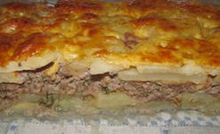
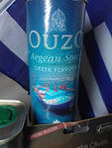
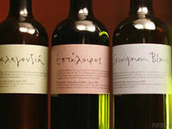
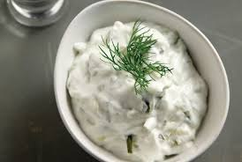
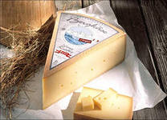
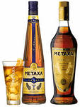
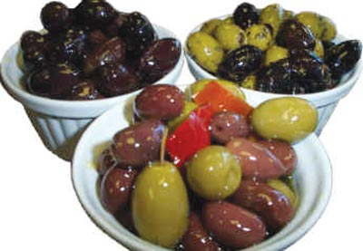
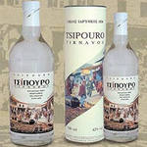
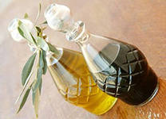
Ужин и сладости Эллинов
На ужин предпочтение мясу или рыбе (морепродуктам) и обязательно вино или Узо или Редзина со сладостями.
Оливки, масло и баранина - все для настоящего грека!

Slide 5
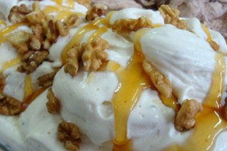
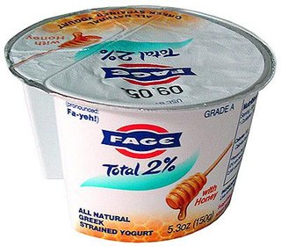
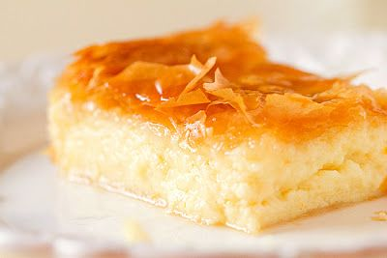
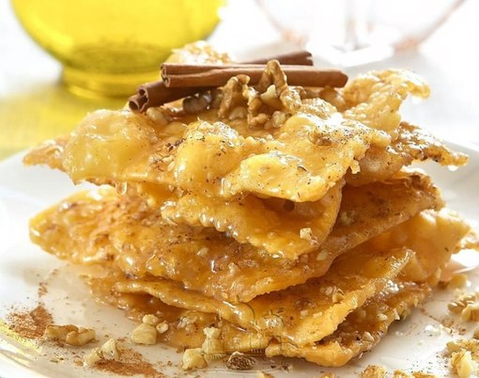
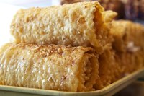
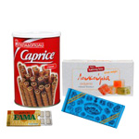
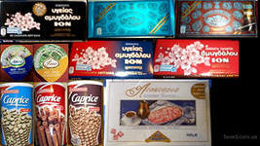
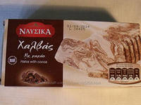
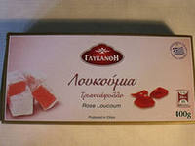
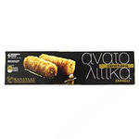
ЙОГУРТ С МЕДОМ И ГРЕЦКИМИ ОРЕХАМИ.
Γαλακτομπούρεκο
Δίπλες
κκκκ

Slide 6
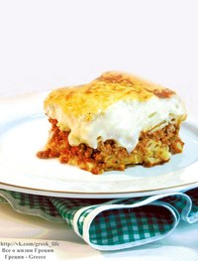
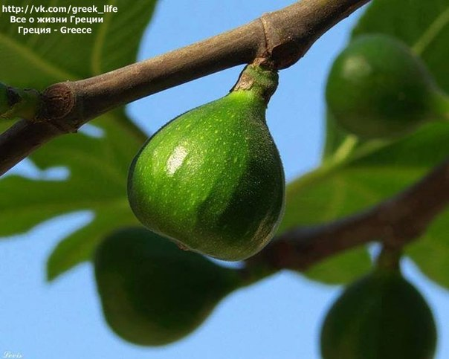
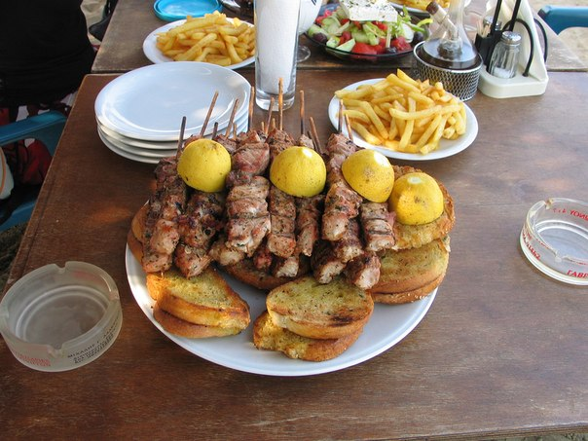
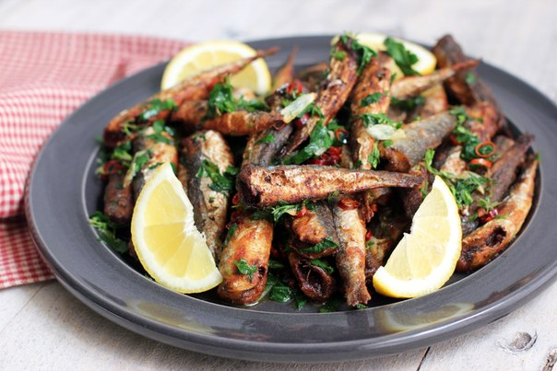
Греки очень любят вкусненько поесть, полакомиться, поэтому этот девиз в точности описывает эту национальность

Slide 7
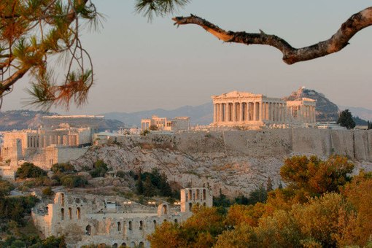
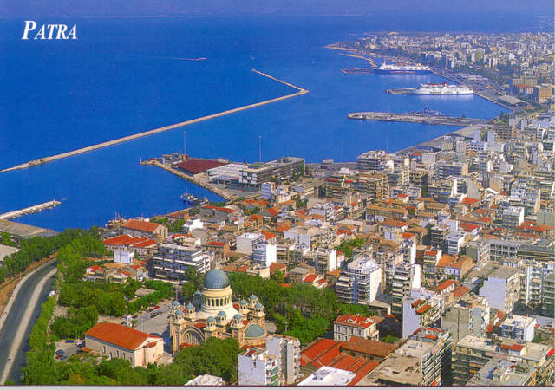
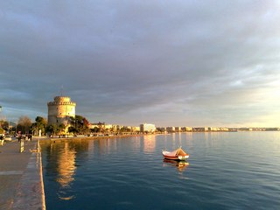
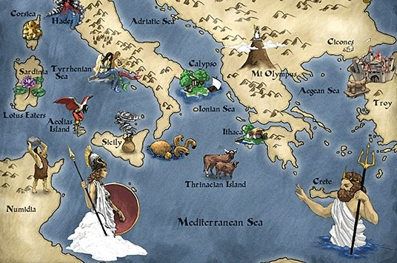
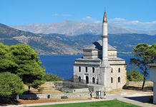
Архитектура и города
Афины
Салоники
Патры
Янины

Slide 8
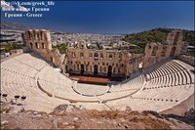
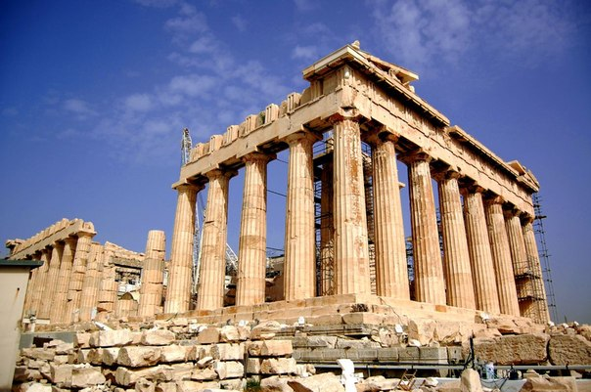
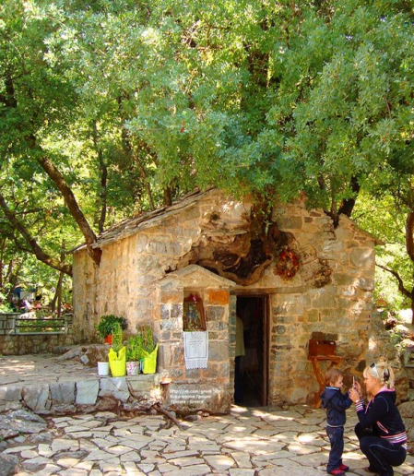
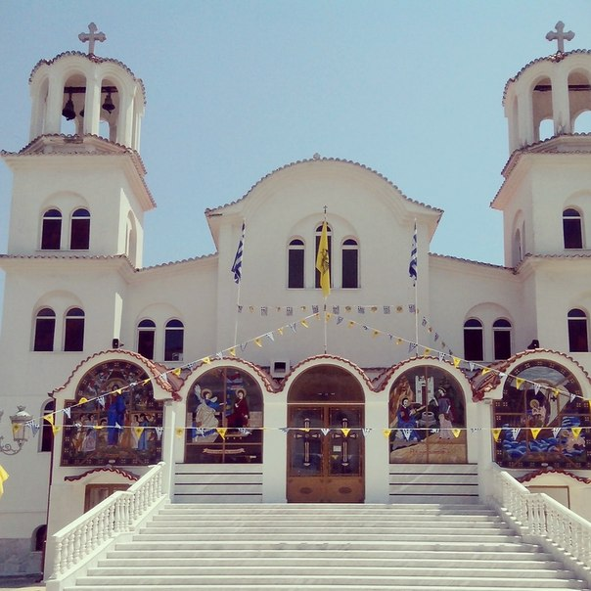
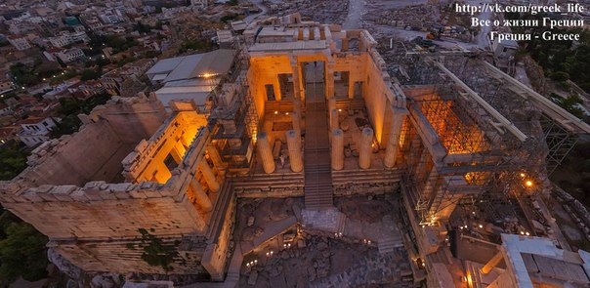
Исторические памятники
Парфенон
Акрополь
ο Λευκός Πύργος

Slide 9
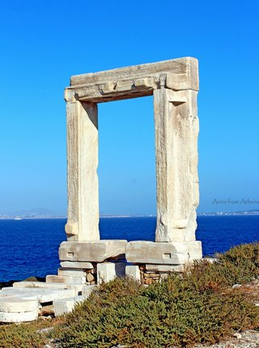
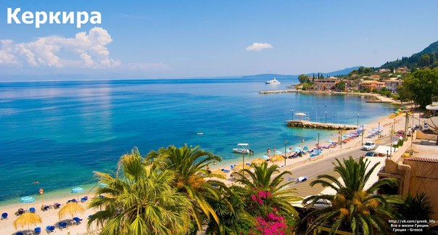
Острова
Наксос, Корфу, Кефалония, Керкира

Slide 10
3 греческих стиля в оформлении колонн и капителий: дорический, ионический и коринфский

Slide 11
Греческая национальная одежда

Slide 12
Мозаика из морской гальки – хохлаки
Гальку ставят на ребро в раствор, создавая красивые узоры. Прелесть хохлаки в том, что в жару ее можно залить водой, и она будет создавать прохладу. При этом по ней можно ходить не замочив ног. А в дождь вода стекает свободно, оставляя верхушки галек сухими.

Slide 13
Меа́ндр (греч. μαίανδρος) — известный ещё со времён неолита и распространённый тип ортогонального (прямоугольного) орнамента. Бордюр, составленный из прямых углов, складывающихся в непрерывную линию. Получил название от извилистой реки Меандр (ныне Большой Мендерес) в Малой Азии (Эфес). Как указывает Сенека, река Меандр «предмет упражнений и игры для всех поэтов, вьётся частыми излучинами, близко подступает к собственному руслу и опять поворачивает, не успевши влиться в себя самоё» . В Древней Греции меандр символизировал вечность, достигаемую воспроизводством: стареющее существо, сменяемое молодым, становится тем самым бессмертным; старая сущность сжимается, а новая разворачивается.

Slide 15
Вечерняя Греция – великолепное зрелище!

